Slide 1

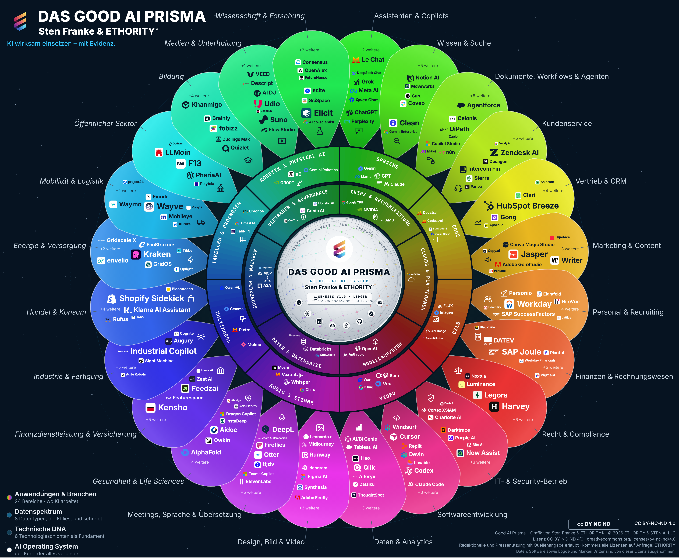
KI wirksam einsetzen.
ETHORITY
AI BUSINESS OPERATING SYSTEM
Das Good AI PRISMA
by STEN & ETHORITY
KEYNOTE · GOOD AI PRISMA MARKTSTUDIE 2026/27
Was Organisationen jetzt von KI brauchen – und die Entscheidungen, die 2027 prägen werden.
Sten Franke · Founder, Principal Architect & Lead Creator
Notes:
Eröffnung. Dank an die Gastgeber. Ein Satz zu mir: Ich baue Systeme, die technologischen Wandel für Organisationen nutzbar machen. Heute: was die Evidenz über KI in Unternehmen sagt und was als Nächstes zu entscheiden ist. Alles, was ich zeige, ist in der Studie belegt.

Slide 2
Die KI-Nutzung schreitet ungleich voran
DIE FRAGE
Eine globale Umfrage unter 1.719 Organisationen, drei getrennte Antworten:
≈90 %
44 %
37 %
der befragten Organisationen berichten von regelmäßiger KI-Nutzung in mindestens einer Funktion
berichten von unternehmensweiter Skalierung
schreiben der KI überhaupt eine EBIT-Wirkung zu
Die Frage lautet nicht mehr ob, sondern welche KI, wie sicher und ob sie sich rechnet.
Quelle: McKinsey, The state of AI, Aug. 2026 (1.719 Befragte, 97 Länder; Selbstauskunft, getrennte Antworten, kein Trichter).
Notes:
Getrennte Antworten, kein Trichter. Die meisten Befragten nutzen KI; eine Minderheit kann eine Gewinnwirkung zeigen. Diese Lücke ist das Thema.

Slide 3
Welle 1 eines Längsschnitt-Forschungsprogramms
ÜBER DIE STUDIE
Zwei Teile: Anbieterdokumentation, wiederholt in Wellen beobachtet (Rechercheausgabe vom 20. Oktober 2026), und eine Synthese externer Markt- und Käuferstudien aus 2025 und 2026.
30+ Volkswirtschaften
998 Markteinträge
194 Tiefenrecherchen
775 belegte Werte
Amtliche Statistik, Verbände, wissenschaftliche und Beratungsumfragen, jeweils belegt. Umfragewerte werden nie zusammengeführt.
Darunter 961 KI-Angebote, jeweils mit datierter Quelle von den Seiten des Anbieters.
Kundenservice und Fertigung: Preiseinheit, Preis, Hosting, Trainingsnutzung, Integrationen, Grenzen.
216 Beziehungen an Anbieterseiten geprüft; 103 Werte in einem separaten Durchgang erneut geprüft.
Welle 1 dokumentiert den Stand der von ETHORITY am 19.–20. Oktober 2026 geprüften Anbieterinformationen. Änderungen werden in folgenden Wellen erfasst.
Notes:
Methode kurz: Markt- und Kundendaten getrennt, Umfragen nie zusammengeführt, jeder Eintrag mit datierter Quelle.

Slide 4
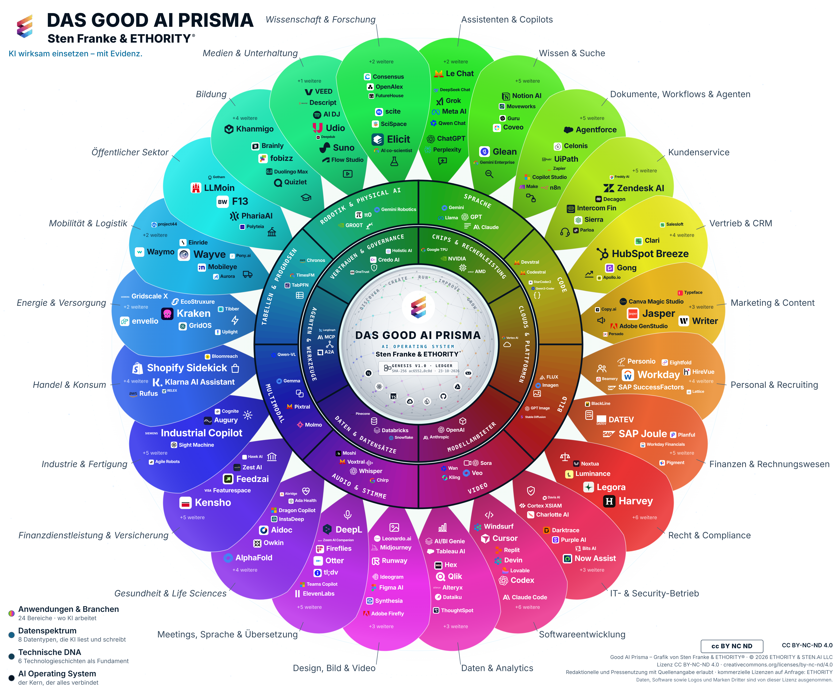
Drei Ringe. Ein KI-Markt
DAS GOOD AI PRISMA
Das Good AI Prisma bildet den KI-Markt von außen nach innen ab: wo KI arbeitet, womit sie arbeitet und worauf sie aufbaut.
Äußere Blätter · 24 Geschäftsfelder
Wo KI die Arbeit macht: 14 Funktionen wie Kundenservice oder Finanzen und 10 Branchen wie Industrie oder Öffentlicher Sektor.
Mittlerer Ring · 8 Datentypen
Womit die KI arbeitet: Sprache, Code, Bild, Video, Audio, Multimodal, Tabellen, Robotik.
Innerer Ring · 6 Technologieebenen
Worauf sie aufbaut: Chips, Clouds, Modelle, Daten, Agenten und Werkzeuge, Vertrauen und Governance.
1.037 Platzierungen für 998 Einträge; ein Eintrag kann in mehreren Feldern erscheinen. Die Namen im Rad sind eine illustrative Auswahl.
Notes:
Das Rad von außen nach innen erklären: außen die Aufgabe, innen die Abhängigkeiten, die für Kosten, Kontrolle und Risiko zählen.

Slide 5
Eine Karte dessen, was es gibt – mit den Belegen dazu
SO LESEN SIE DAS PRISMA
Erfasst
Belegt
Recherchiert
Bewertet
Ein Eintrag zeigt, dass es eine Option gibt und wo sie arbeitet.
Jeder Eintrag trägt seine Anbieterquelle und das Datum der Recherche.
Die Tiefe zeigt, wie weit Entscheidungsfakten geklärt sind.
Die Bewertung für einen konkreten Einsatz ist ein eigener, dokumentierter Schritt.
Unbekannte Fakten bleiben offene Recherchefragen, bis eine Quelle vorliegt.
Notes:
Die wichtigste Leseregel: Die Karte zeigt, was es gibt und was darüber bekannt ist; die Entscheidung für einen konkreten Einsatz fällt danach.

Slide 6
Vom Social Media Prisma zum Good AI Prisma
WARUM WIEDER EINE KARTE
Damals: Social Media, 2010–2019
Die Lehre
Heute: KI, 2026
Das Social Media Prisma kartierte das zersplitterte Social Web für deutsche Marken, in Anlehnung an das Conversation Prism von Brian Solis und JESS3.
Signale gibt es im Überfluss, gute Entscheidungen sind knapp. Eine Karte des Ökosystems hilft mehr als eine Liste von Plattformen.
Das Good AI Prisma kartiert den KI-Markt in drei Ringen und hält die Belege an jedem Eintrag fest.
Unabhängige Bezüge auf das Social Media Prisma: Cool Infographics (2010) und ein Springer-Fachbuchkapitel (2021).
Notes:
Die Gründergeschichte auf einer Folie: dasselbe Problem, ein größerer Markt.

Slide 7
Hohe Ausgaben, breite Nutzung, seltene Skalierung
1
Die Ausgaben wachsen um die Hälfte; die Ergebnisse hinken hinterher.

Slide 8
KI-Ausgaben wachsen in einem Jahr um die Hälfte
1 · DER GLOBALE MARKT
Weltweite KI-Ausgaben in Bio. US-$ (weite Definition einschließlich Infrastruktur).
+49,5 % im Jahr 2026
Mehr als die Hälfte fließt in Infrastruktur: 1,48 von 2,67 Bio. US-$. In Asien-Pazifik sollen die Ausgaben bis 2030 auf das 4,6-Fache steigen.
Quelle: Gartner, Sep. 2026; IDC, Sep. 2026 (Asien-Pazifik). 2027 ist eine Projektion.
Notes:
Budget allein bringt keine Ergebnisse. Zwischen Ausprobieren und Betrieb im Kernprozess entscheidet sich der Wert.

Slide 9
Die amtliche Statistik zeichnet ein nüchterneres Bild
2 · NUTZUNG
Unternehmen mit 10+ Beschäftigten, die KI nutzen, 2025 (Eurostat und nationale Statistik).
Jedes fünfte Unternehmen
In der EU nutzt jedes fünfte Unternehmen mit zehn oder mehr Beschäftigten KI. Die Spanne reicht von rund 5 % bis 42 %.
Quellen: Eurostat (Dez. 2025) und nationale Statistikämter; UK = Unternehmen mit 10+ Beschäftigten, Juni 2026 (ONS). Definitionen unterscheiden sich.
Notes:
Statistikämter zählen Unternehmen, Umfragen befragen meist Großunternehmen. Beides stimmt, misst aber Unterschiedliches.

Slide 10
Große Firmen nutzen KI häufiger – in jeder Studie
2 · NUTZUNG NACH GRÖSSE
Anteil der Unternehmen mit KI-Nutzung, klein gegenüber groß (Größenklassen je Land verschieden).
1,6- bis 4,3-mal
Das Größengefälle ist das stabilste Muster in den Daten. Kleine Unternehmen brauchen angemessene Einstiege und Lieferantenprogramme großer Kunden.
Quellen: Eurostat, INSEE, IMDA, ONS, KCCI über JoongAng Daily, Banxico über Ecosistema Startup; Veröffentlichungen 2024–2026.
Notes:
Hier können Politik und Großunternehmen helfen: Lieferantenprogramme, gemeinsame Muster, praktische Unterstützung.

Slide 11
Erst Know-how, dann Recht und Kosten
3 · HÜRDEN
Gefragt, warum sie KI nicht oder weniger nutzen, antworten Unternehmen in vielen Regionen in ähnlicher Reihenfolge.
Know-how
Rechtsunsicherheit
Kosten
71 % der EU-Unternehmen, die KI erwogen haben, nennen fehlende Expertise; 85 % der deutschen Nicht-Nutzer; 81 % der koreanischen Hersteller haben keine KI-Fachkräfte.
53 % der EU-Unternehmen nennen unklare rechtliche Folgen; 56 % der deutschen Nutzer berichten von Rechtsunsicherheit.
63 % der deutschen Nicht-Nutzer finden die Kosten schwer kalkulierbar; in der brasilianischen Industrie stehen Kosten an erster Stelle.
Quellen: Eurostat 2025; Bitkom, Sep. 2026; KCCI 2025; IBGE über Poder360.
Notes:
Die erste Hürde sind Kompetenzen, nicht Technik. Das ist die gute Nachricht: Diese Hürde können Organisationen selbst und schnell angehen.

Slide 12
Die Regeln gehen auseinander. Die Fristen sind konkret
2
Regulierung ist eine Reihe datierter Fristen, die je Rechtsraum verschieden sind.

Slide 13
Die Fristen, mit denen Führungskräfte planen sollten
4 · REGULIERUNG
Geltungsbeginn, nicht Verabschiedung. Das maßgebliche Recht für die geplante Nutzung prüfen.
1
2
3
4
5
IN KRAFT
2. DEZ. 2026
1. JAN. 2027
13. MAI 2027
2. DEZ. 2027
Korea, Vietnam
EU-Kennzeichnung
Colorado, Kalifornien
Indien
EU-Hochrisiko
KI-Gesetze gelten; die Kennzeichnung KI-generierter Inhalte ist die Regel, die die meisten teilen.
Maschinenlesbare Kennzeichnung für generative KI, die bereits am Markt ist.
Pflichten für erfasste automatisierte Entscheidungen: Hinweis, Begründung, Überprüfung.
Zentrale Datenschutzpflichten nach den DPDP Rules.
Pflichten für Hochrisiko-Einsätze nach Anhang III; Produkte nach Anhang I ab 2. Aug. 2028.
Quellen: Verordnung (EU) 2026/1744 (EUR-Lex); Colorado SB 26-189; CPPA; India DPDP Rules 2025; ITA; Baker McKenzie. Keine Rechtsberatung.
Notes:
Für Multinationale: ein KI-Inventar, abgeglichen mit jedem Rechtsraum, in dem sie tätig sind.

Slide 14
Sechs Regionen, sechs Ausgangslagen
5–8 · REGIONEN
Europa
Deutschland
USA
Von 5 % (Rumänien) bis 42 % (Dänemark) der Unternehmen; zuerst Expertise und Rechtsklarheit.
57 % der Unternehmen mit 20+ Beschäftigten nutzen KI; 98 % der Großunternehmen haben eine Strategie, 37 % eine klare Governance.
Führend bei den Ausgaben; 48 % der KI-nutzenden Kleinunternehmen tun sich schwer, das richtige Tool zu wählen.
Lateinamerika
Naher Osten und Afrika
Asien-Pazifik
Rund 10 Mrd. US-$ 2026; Brasilien 4,2 Mrd., Mexiko 2,4 Mrd. US-$.
Höchste private Nutzung in den VAE; Unternehmensdaten noch dünn.
Ausgaben bis 2030 voraussichtlich auf das 4,6-Fache; deutliches Größengefälle.
Quellen: Eurostat; Bitkom, Sep. 2026; KPMG, Juni 2026; Goldman Sachs 10KSB; IDC 2024–2026; Microsoft, Sep. 2026.
Notes:
Diese Folie auf die Region des Publikums zuschneiden; die Studie hat je Region ein Kapitel.

Slide 15
Deutschland hat die Mehrheitsschwelle überschritten
5 · DEUTSCHLAND UND MITTELSTAND
Unternehmen mit 20+ Beschäftigten, die KI nutzen: 20 % (2024), 36 % (2025), 57 % (2026).
57 %
85 %
21 %
der Unternehmen mit 20+ Beschäftigten nutzen 2026 KI
der Nicht-Nutzer nennen fehlendes technisches Know-how
nennen Lizenzen als Kostentreiber; Cloud 51 %, Datenaufbereitung 50 %
Die Nutzung ist breit, aber flach: Im Mittelstand überwiegt Textgenerierung deutlich gegenüber Automatisierung und Entscheidungsunterstützung.
Quellen: Bitkom, Sep. 2026 (n=603); KfW Fokus 554.
Notes:
Der Mittelstand kauft KI über Partner, denen er vertraut: Systemhäuser, Kammern, Mittelstand-Digital-Zentren.

Slide 16
Angebote lassen sich selten belegt vergleichen
3
Was Anbieter veröffentlichen – und was sie offenlassen.

Slide 17
10 von 107 Angeboten belegen beide Datenfakten
11 · WAS DER MARKT DOKUMENTIERT
KI-Angebote für den Kundenservice, deren eigene Seiten die jeweilige Angabe dokumentieren; Welle 1; Anbieterinformationen von ETHORITY geprüft am 19.–20.10.2026.
8 kein Training, 2 nur Opt-in
Fehlende Dokumentation heißt nicht, dass eine Fähigkeit fehlt. Lassen Sie Tarif, Region und Bedingungen vor jeder Demo schriftlich bestätigen.
Quelle: Rechercheausgabe des Good AI Prismas, 20.10.2026. Mit beiden Kriterien zitieren; Korrekturen unter ethority.ai/ai-prism-study.
Notes:
Den Befund genau lesen: beide Kriterien, die Aufteilung 8/2 und das Prüfdatum. Es geht um Dokumentation, nicht um Produktfähigkeit; folgende Wellen erfassen die Veränderung.

Slide 18
Dasselbe Muster im gesamten Markt
11 · WAS DER MARKT DOKUMENTIERT
Marketing vor Dokumentation
Preise schwer vergleichbar
564 von 701 neuen Platzierungen stützen sich auf Marketingseiten der Anbieter, 137 auf technische Dokumentation.
Kundenservice-KI wird in mindestens sieben Einheiten abgerechnet: je Lösung, Lizenz, Konversation, Minute, Credits, Tarifstufe oder auf Anfrage.
Abhängigkeiten bleiben verborgen
Identitäten ändern sich schnell
Viele Anwendungen hängen an wenigen Knotenpunkten; eine Modell- oder Plattformänderung kann viele Produkte treffen.
34 Umbenennungen und 26 Eigentümerwechsel innerhalb weniger Wochen Recherche.
Quelle: Rechercheausgabe des Good AI Prismas, 20.10.2026.
Notes:
Für Käufer: Preise auf das eigene Volumen umrechnen. Für Anbieter: Dokumentation wird zum Kaufkriterium.

Slide 19
KI-Entscheidungen in einer unsicheren Welt
4
Eine glaubwürdige KI-Strategie muss auch dann nützlich bleiben, wenn sich die Bedingungen ändern.

Slide 20
KI beruht auf Chips, Strom, Kapital und Recht
12 · PHYSISCHE UND FINANZIELLE GRUNDLAGEN
Hyperscaler investieren 2026 mehr als 700 Mrd. US-$; das Tempo bestimmen Stromnetze, Anschlusswarteschlangen und Genehmigungen.
485 TWh
950 TWh
56 %
Stromverbrauch aller Rechenzentren 2025
Prognose für 2030, rund 3 % des weltweiten Bedarfs
der CEOs sehen bislang keinen nennenswerten finanziellen Nutzen durch KI
Quellen: IEA, Key Questions on Energy and AI, 2026; PwC 29th Global CEO Survey, Jan. 2026 (4.454 CEOs).
Notes:
Für Käufer ist das Risiko kein Stromausfall, sondern eine Änderung von Kapazität, Preis oder Bedingungen in ihrer Region während der Vertragslaufzeit.

Slide 21
Umkehrbare Wege wählen
12 · SECHS ENTSCHEIDUNGEN, JE ZWEI RISIKEN
ENTSCHEIDUNG | ZU SCHNELL | ZU LANGSAM | EIN UMKEHRBARER WEG
Jetzt investieren oder gestuft | Für Fähigkeiten zahlen, die bald billiger oder veraltet sind | Hinter Wettbewerbern zurückfallen, die ihre Arbeit neu gestalten | Stufenweise Zusagen mit festem Prüftermin
Kaufen, selbst entwickeln oder kombinieren | Bindung an die Roadmap eines Anbieters | Wartung übernehmen, für die das Personal fehlt | Hybridlösung mit klaren Ausstiegs- und Exportregeln
Kontrolle über Daten behalten | Daten werden über das Vereinbarte hinaus genutzt oder gespeichert | Gerade die Nutzungen blockieren, die Wert schaffen | Dokumentierte Bedingungen für Hosting, Training und Zugriff
Auf welche Anbieter setzen | Konzentration: Änderungen bei Preis, Kapazität oder Zugang | Integrationsaufwand durch zu viele Anbieter | Eine getestete Ausweichlösung für jede kritische Anwendung
Wessen Arbeit neu gestalten | Widerstand, Kompetenzlücken und Fehler ohne Verantwortliche | Gewinne, die als ungenutzte eingesparte Zeit verpuffen | Partizipativer Veränderungsplan mit Verantwortlichen
Evidenz vor Skalierung | Ein unbewiesenes Ergebnis skalieren | Endlose Piloten ohne Entscheidung | Vorab vereinbarte Weiter-/Stopp-Kriterien
Perspektive Belegschaft (Severin L. Wilson): Einführung, Schulung, Beteiligung und Aufsicht sind Teil jeder stufenweisen Zusage.
Notes:
Die zwei Zeilen wählen, die für dieses Publikum am wichtigsten sind, und zu jeder eine Geschichte erzählen.

Slide 22
Was die Evidenz insgesamt ergibt
SCHLUSSFOLGERUNGEN
1
Nutzung mit Ergebnissen verbinden
2
Fähigkeiten um eine nützliche erste Aufgabe aufbauen
3
Den Weg an die Organisation anpassen
Nutzung, akzeptierte Ergebnisse, Qualität und Gesamtkosten gemeinsam erfassen.
Ein lohnender Prozess, eine Ausgangsbasis, Zeit und Unterstützung zum Lernen.
Angemessene Einstiege für Kleine; klare Verantwortung bei Großen.
4
Veröffentlichte Belege für die Auswahlliste nutzen
5
Governance schon heute zum Teil des Fortschritts machen
6
In Lernen und Resilienz investieren
Fehlende Dokumentation als offene Frage behandeln; Bedingungen schriftlich.
Ein KI-Inventar mit Verantwortlichen, geprüft am maßgeblichen Recht.
Stufenweise Piloten, getestete Ausweichlösungen, skalieren, wenn die Evidenz trägt.
Notes:
Sechs Schlussfolgerungen; jede gehört zu einem Kapitel der Studie.

Slide 23
Drei Phasen, zwei Schwellen
13 · DIE AGENDA FÜR 2027
Ausgangsbasis festlegen, ein begleitetes Pilotprojekt durchführen, aus dem Ergebnis lernen und dort skalieren, wo es sich lohnt.
1
◆
2
◆
3
JETZT · VOR DEM PILOTPROJEKT
SCHWELLE 1
NÄCHSTE 90 TAGE
SCHWELLE 2
2027
Wählen und messen
Ausgangsbasis vereinbart
Vergleichen und pilotieren
Zielwert erreicht
Skalieren und steuern
Ein wichtiger Prozess, eine verantwortliche Person, heutiges Volumen, Kosten und Qualität.
Kein Pilot ohne gemessenen Ausgangspunkt und benannte Verantwortliche.
Drei glaubwürdige Optionen, entscheidende Fakten schriftlich, ein Pilotprojekt mit schriftlichem Auftrag.
Keine Skalierung, bevor der vereinbarte Zielwert für akzeptierte Ergebnisse erreicht ist.
Kosten je akzeptiertem Ergebnis über die Zeit; eine verantwortliche Person je System; jährliche Bestandsprüfung.
Notes:
Jede Phase endet mit einer benennbaren Entscheidung: weiter, mehr Belege, neu gestalten oder stoppen.

Slide 24
Die Kosten je akzeptiertem Ergebnis messen
PRAXISANHANG
Eine Kennzahl macht KI-Optionen über Abrechnungseinheiten und Anbieter hinweg vergleichbar.
Kosten je akzeptiertem Ergebnis
Nutzung oder Lizenz + abgeschriebene Integration + Monitoring, Veränderung und Schulung + menschliche Prüfung + Bearbeitung gescheiterter Fälle
bearbeitete Fälle × Akzeptanzquote
Rechenbeispiel (zur Veranschaulichung)
10.000 Fälle pro Monat; Nutzung 6.000 €, Integration 1.500 €, Monitoring und Schulung 500 €, menschliche Prüfung 2.000 €, Nacharbeit 1.000 €. Das Tool löst 40 %: 11.000 € ÷ (10.000 × 0,40) = 2,75 € je akzeptiertem Ergebnis – im Vergleich mit den heutigen Kosten je gelöstem Fall bei gleicher Abgrenzung.
Notes:
Wird kein Ergebnis akzeptiert, ist die Kennzahl nicht definiert – nicht null. Einsparungen sind eine separate Rechnung.

Slide 25
Auf Fakten entscheiden, klein beginnen, früh steuern
14 · WAS FÜHRUNGSKRÄFTE ALS NÄCHSTES TUN SOLLTEN
Gründer und Kleinunternehmen
Mittelstand
Großunternehmen
Eine wiederkehrende Aufgabe wählen, keine Plattform
Drei Tools nach Kosten je Einheit bei Ihrem Volumen vergleichen
Behalten, was sein Ziel erreicht
Reifegradanalyse und KI-Kompetenz der Beschäftigten
Ein Prozess im Echtbetrieb, Kosten je akzeptiertem Ergebnis
Jede KI-Anwendung den Regeln zuordnen
Ein KI-Inventar einschließlich Schatten-KI
Verantwortliche und Kennzahlen je Anwendungsfall, Weiter-/Stopp-Kriterien
Nutzungsbasierte Kosten steuern; Souveränitätskriterien
Aufsichtsgremien: nach Ergebnissen fragen, nicht nach Nutzung. Anbieter: Preiseinheiten, Hosting-Regionen und Datenbedingungen veröffentlichen.
Notes:
Den inhaltlichen Teil mit dem Segment des Publikums abschließen.

Slide 26





Verbundene Arbeit, von Marktorientierung zur nächsten Entscheidung
WAS ETHORITY BAUT
Entdecken → Gestalten → Betreiben → Verbessern → Wachsen: Forschung, Software, Engineering, Umsetzung und Betrieb.
Entdecken
Gestalten
Betreiben
Verbessern
Wachsen
Good AI Prisma · Buyer Intelligence
Entscheidungs­protokoll · Investition
AI Estate · gesteuerte Agenten
Workspace · Nachweis­protokoll
Trust Infrastructure
Belegte Marktkarte; datierte Vergleiche und Shortlists.
Optionen, Verantwortung, Wirtschaftlichkeit, Stopp-Kriterien; unterschrieben.
Demonstriert Systemverantwortung, Befugnisse und Rückfall.
Geplante gegenüber beobachteten Ergebnissen; Korrekturen bleiben.
Trust Profiles, Passport, Handshake (Simulation).
VERFÜGBAR
VERFÜGBAR
DEMONSTRATION
VORSCHAU
ROADMAP
Oktober 2026: Leistungen nach Vereinbarung; Workspace-Demonstration; geplantes Vertrauensnetzwerk. Das gezeigte Nachweisprotokoll beschreibt eine angestrebte Ereignishistorie.

Slide 27


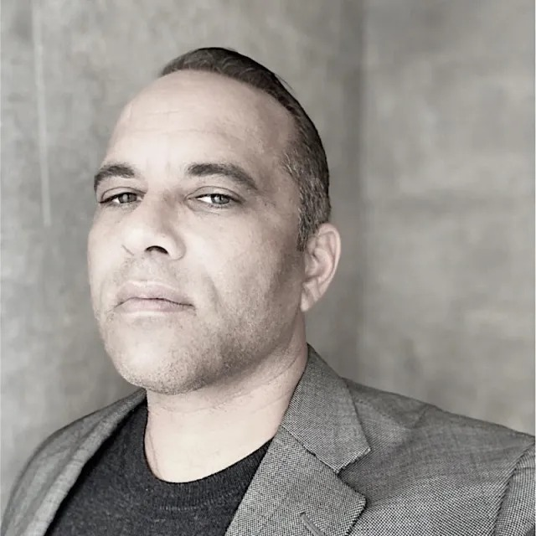
DIE STUDIE
Studie lesen. Das Prisma mitnehmen.
Good AI Prisma Marktstudie 2026/27 auf Deutsch und Englisch herunterladen, mit dem Good AI Prisma im Großformat.
Studie herunterladen
Sten Franke
Founder, Principal Architect & Lead Creator
Schöpfer und Architekt der KI-Systeme von ETHORITY: Unternehmensstrategie, Marktintelligenz und Engineering aus einer Hand.
Severin L. Wilson
Chief Business & Transformation Officer
Verbindet Unternehmenspartnerschaften, organisatorischen Wandel und verantwortlichen KI-Einsatz.
ethority.ai/ai-prism-study · sten@ethority.ai
KI wirksam einsetzen – mit Evidenz.
Notes:
Zu Fragen einladen. Auf den Download hinweisen und das A3-Prisma für Teilnehmende anbieten.
Personen (vollständige Bios):
Sten Franke, Founder, Principal Architect & Lead Creator: Sten Franke ist digitaler Pionier, Unternehmer und KI-Systemarchitekt und gründet seit 1997 Unternehmen. Mit mediatime, Gridpatrol und ETHORITY hat er für Hunderte nationale und internationale Marken sowie öffentliche Institutionen gearbeitet. Zu seinen Beiträgen zählen das Social Media Prisma und Branchenarbeit im Umfeld von BITKOM und BVDW.
Er entwickelt Vision, Produkte und Forschungsmethoden von ETHORITY, darunter das Good AI Prisma und das AI Business Operating System. Seine Arbeit reicht bis in die biomedizinische Innovation: von der Beratung der Dr. Rurainski Stiftung und der Entwicklung ihres digitalen Auftritts bis zu EpiTrace.AI und einer Agenda für Krebsforschung, Langlebigkeit und Heilung. In all diesen Feldern verbindet er Marktintelligenz, Engineering und Unternehmertum, um nützliche KI-Systeme mit klarer Wirtschaftlichkeit, Evidenz und menschlicher Verantwortung zu bauen.
Severin L. Wilson, Chief Business & Transformation Officer: Severin L. Wilson verbindet unternehmerische Ziele mit den Menschen, Fähigkeiten und Governance-Strukturen, die Veränderung tragen. Aus seiner Erfahrung im Umfeld von Detecon, SAP SuccessFactors und E.ON bringt er Expertise in Human Capital Management, digitaler Transformation und internationalem organisatorischem Wandel ein.
Bei ETHORITY entwickelt er Kundenbeziehungen und übersetzt KI-Chancen in organisatorischen Fortschritt: Führung ausrichten, Kompetenzen der Belegschaft entwickeln, Beschäftigte einbinden und verantwortliche menschliche Aufsicht etablieren. Sein Beitrag zur Studie untersucht, wie Organisationen technische Fähigkeiten in Verbesserungen übersetzen, die sie dauerhaft tragen können.

Slide 28
Grafik, Quellen und Weiterverwendung
Ausgabe v2.8 · 23. Oktober 2026. Aktualisierte Grafik v3.11; Evidenzstichtage und fachliche Inhalte bleiben erhalten. Die Grafik zeigt die Referenzauswahl vom 17. Oktober, nicht den Umfang des Studien-Recherchebestands oder Live-Webkatalogs.
Good AI Prism – Grafik © 2026 ETHORITY & STEN.AI LLC, von Sten Franke & ETHORITY®. CC BY-NC-ND 4.0. ETHORITY erlaubt zusätzlich unveränderte redaktionelle und Pressenutzung mit Namensnennung. Kommerzielle Lizenzen: ETHORITY. Daten, Software und fremde Logos und Marken sind ausgenommen.
CC BY-NC-ND 4.0 · Lizenzbedingungen
Studien-, Quellen-, Software- und Markenrechte bleiben getrennt. Verlinkte Zitate erteilen keine pauschale Erlaubnis zur Weiterverbreitung.

